Slide 1
安卓开发
谭瑾
2017/08/30

Slide 2

1.环境搭建及工程介绍
2.安卓系统架构
3.三种浏览器组件
4.浏览器组件对可视化组件的支持情况
5.实际运行展示
6.远程调试

Slide 3
环境搭建
第一步：安装JDK1.8。
第二步：下载安装Android Studio + SDK 。
第三步：在Android Studio中，使用SDK Manager安装必需的包

Slide 4
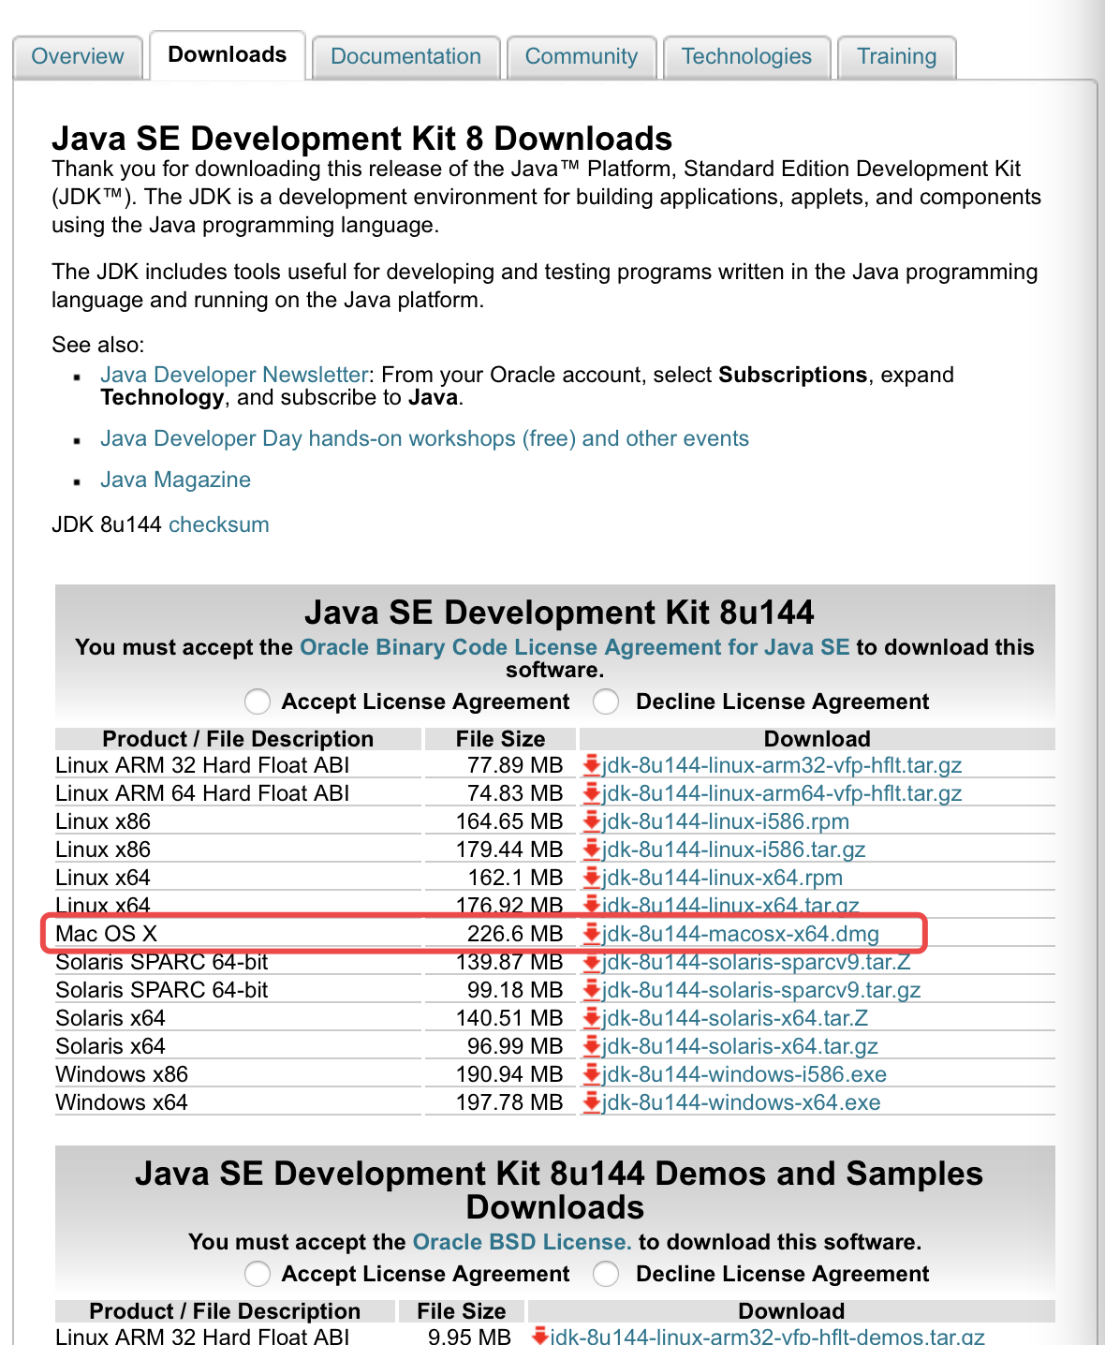
安装jdk1.8
安装地址：
http://www.oracle.com/technetwork/java/javase/downloads/jdk8-downloads-2133151.html

Slide 5
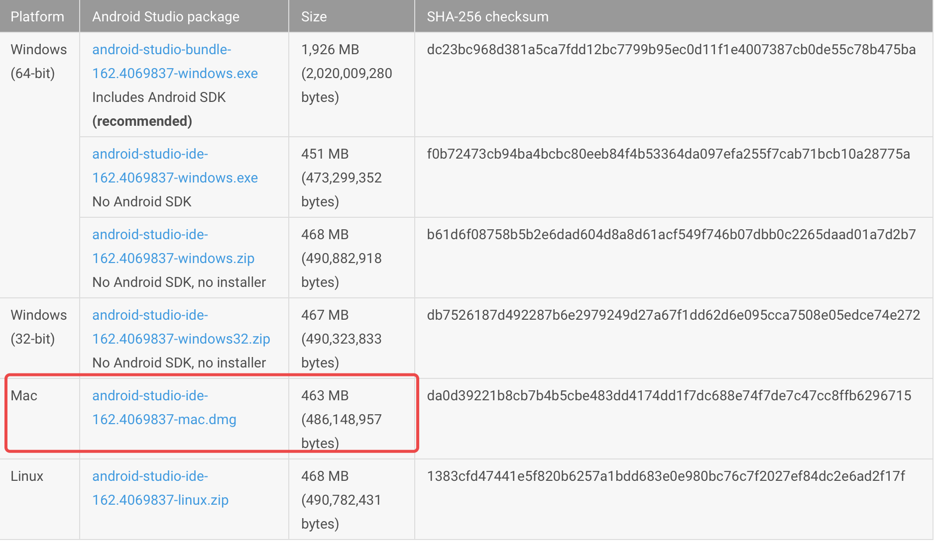
下载Android Studio + SDK
下载地址：https://developer.android.com/studio/index.html

Slide 6
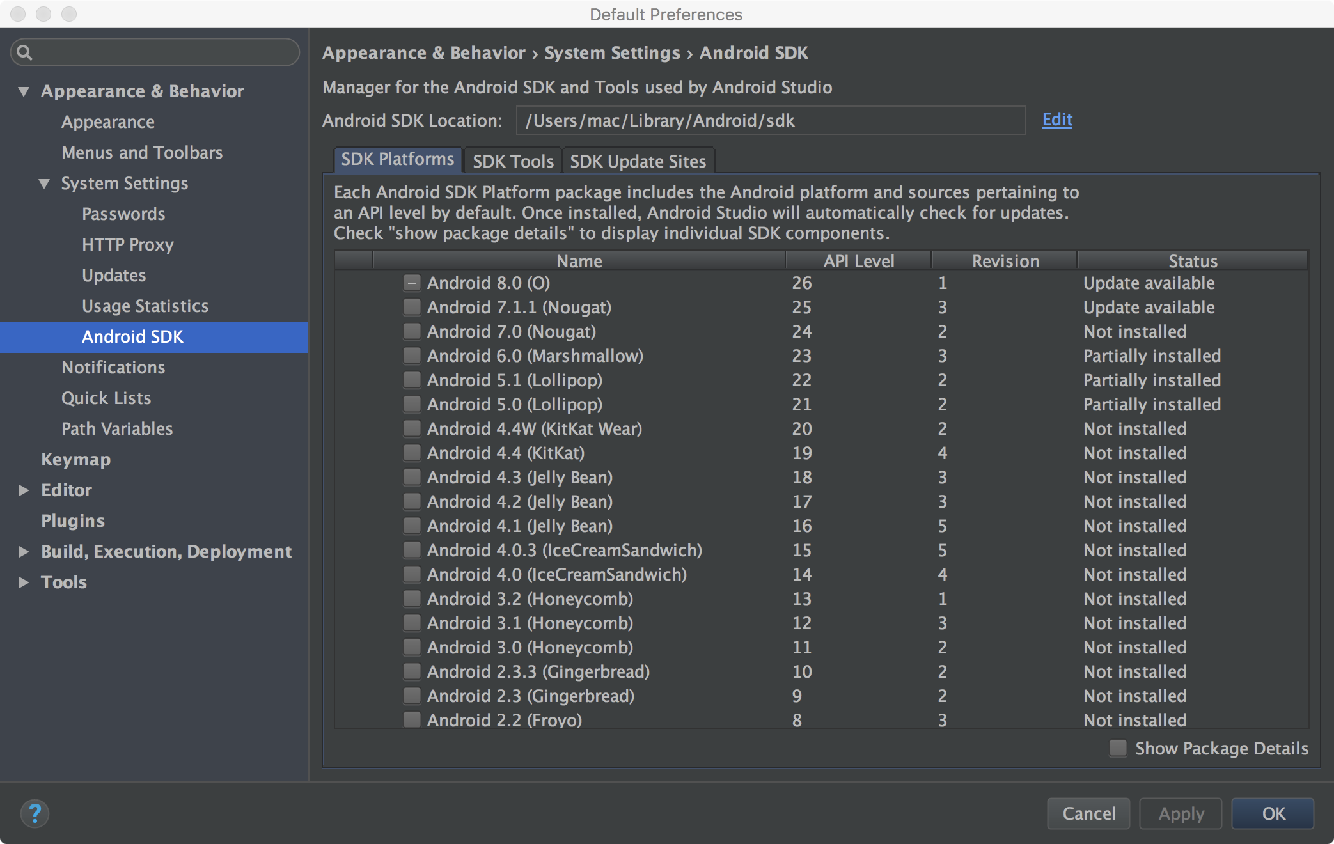
使用SDK Manager安装包
选择需要安装的包

Slide 7
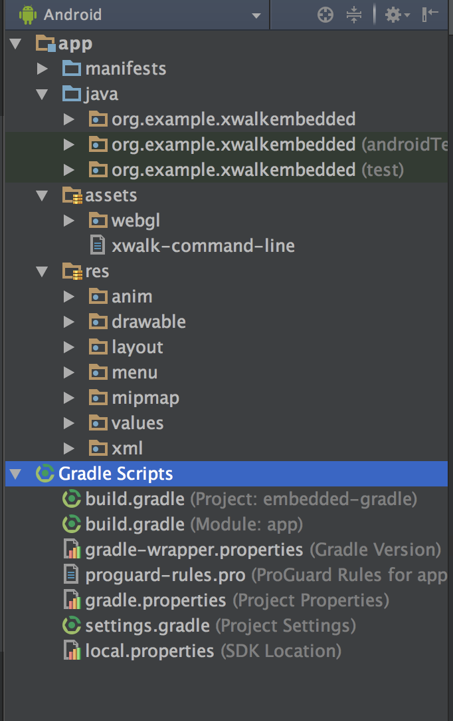
安卓工程介绍
Android Studio中的一个项目包含了从应用程序的源代码，项目资源到测试代码和配置文件的所有内容。
当启动一个新项目时，Android Studio会为所有文件创建必要的结构，它们在IDE左侧的“项目”窗口中可见（单击“视图”>“工具窗口”>“项目”）。
Gradle Scripts包含了项目的所有相关配置文件。
Manifests 包含AndroidManifest.xml文件
Java 包含 java源代码，包括测试代码
Res 包含非代码资源，如xml布局，字符串，图片，分为相应的子目录。

Slide 8
安卓系统框架

Slide 9
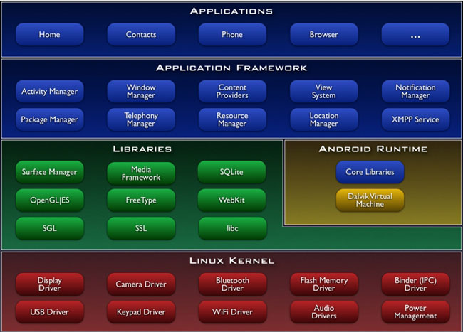

Slide 10
三种浏览器组件
Webview
Crosswalk
TencentX5

Slide 11
webview
为了方便开发者实现在app内展示网页并与网页交互的需求，Android SDK提供了WebView组件。在4.4版本之前，WebView基于WebKit实现。不过，在4.4版本之后，WebView就换成基于Chromium的实现了。基于Chromium实现，这一改动大大提升了WebView组件的性能以及对HTML5,CSS3,JavaScript的支持。使得WebView可以更快更流畅地显示网页。

Slide 12
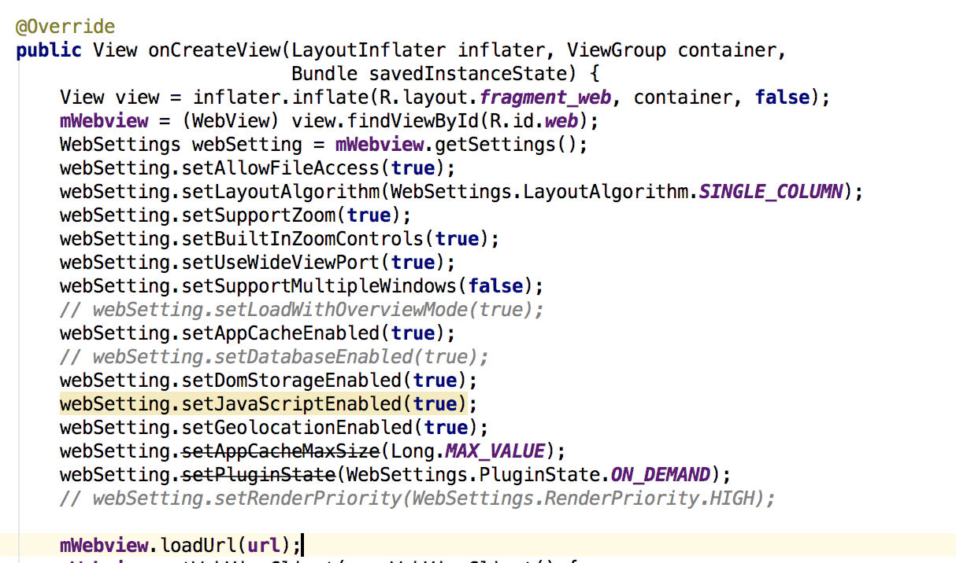
项目中部分代码：

Slide 13
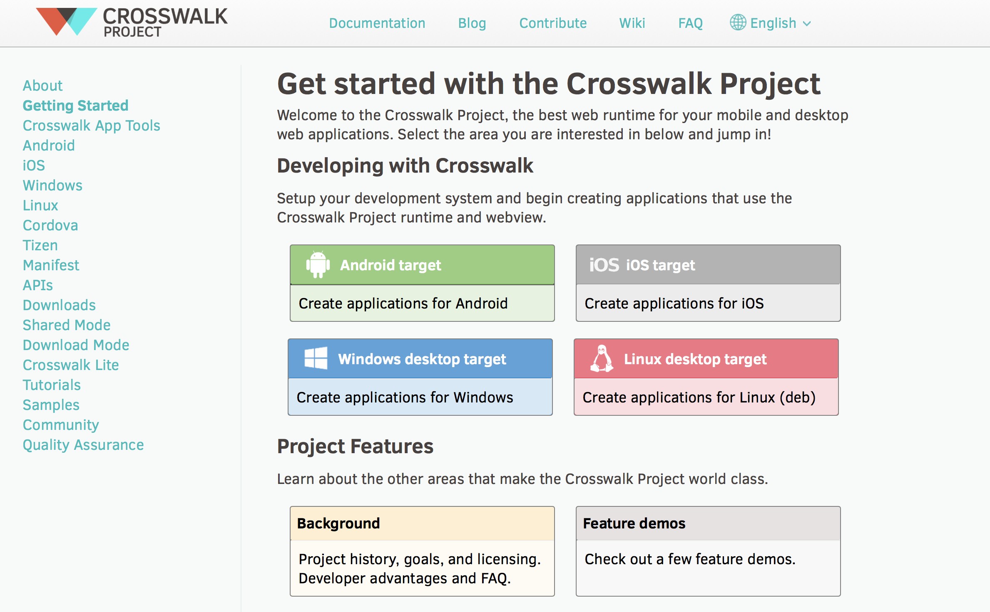
Crosswalk
项目主页：
https://crosswalk-project.org/documentation/getting_started.html

Slide 15


Slide 16
Crosswalk有何优势？
最大限度降低Android碎片化的影响，得到一致的，可预测的行为。
使用最新的Web技术及API。在Android 4.0+版本上提供丰富的功能。
使用Chrome DevTools轻松调试。
提升应用中HTML，CSS和JavaScript的性能。
与WebView的不同
有人可能会问，Android WebView自Android 4.4起已经采用了Chromium内核，这与 Crosswalk有和不同？
基于Chromium内核的WebView（Chrome WebView）和Crosswalk比起来目前存在两大缺陷：
一是不被4.4之前的Android支持；
二是性能以及功能与Crosswalk还有较大差别。

Slide 17
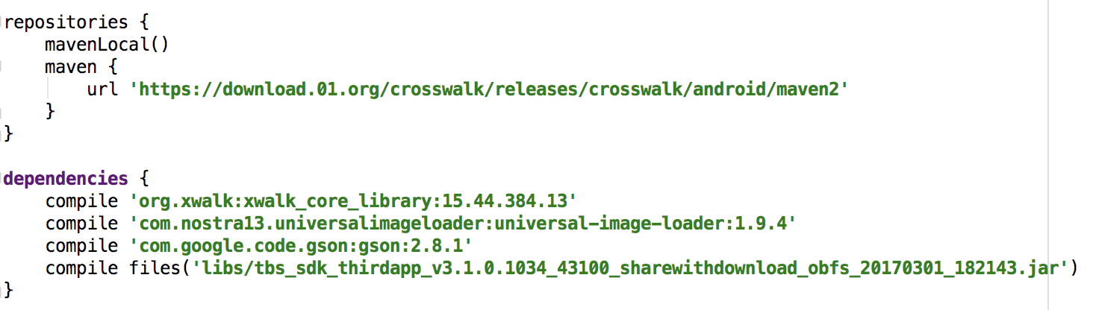
使用crosswalk，通过maven添加依赖库，在build.gradle中添加：
设置完之后，就可以在源代码中import
import org.xwalk.core.XWalkView;

Slide 18
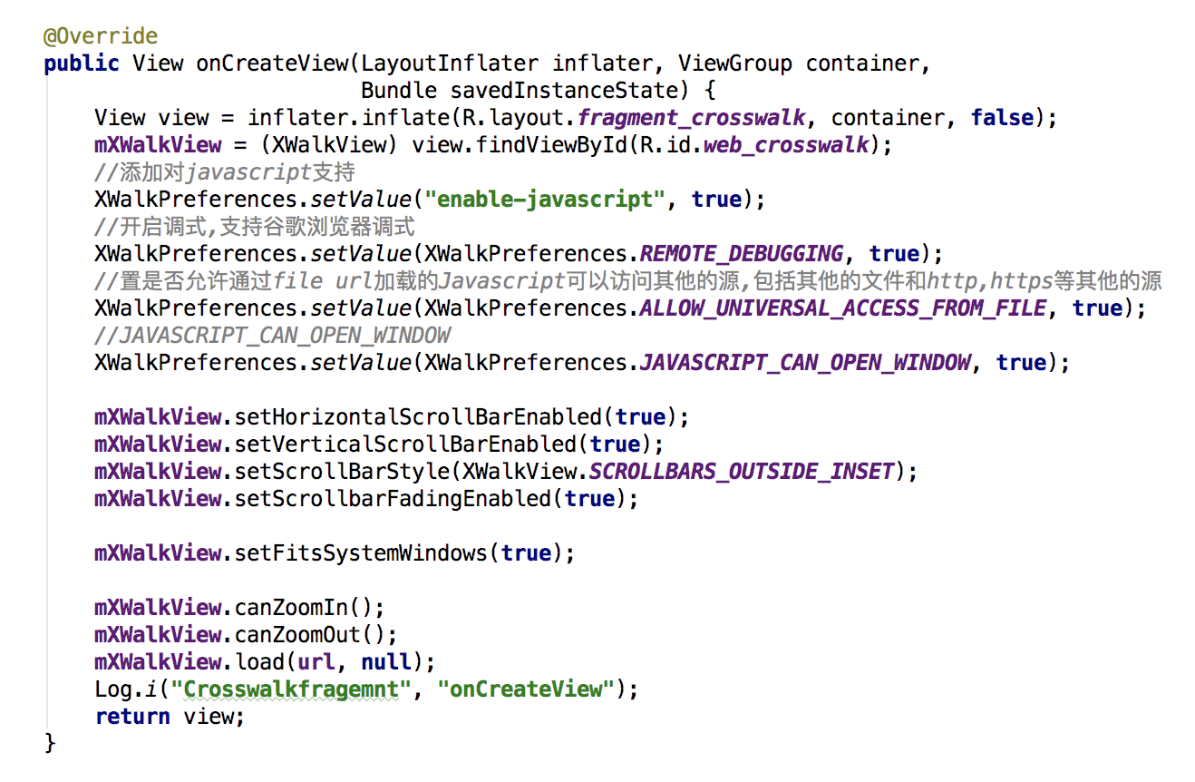
项目中部分代码：

Slide 19
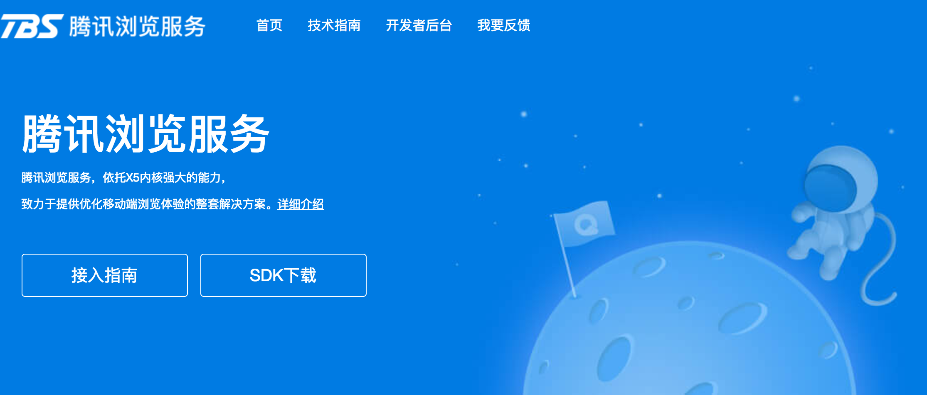
Tencentx5介绍
https://x5.tencent.com/tbs/

Slide 21
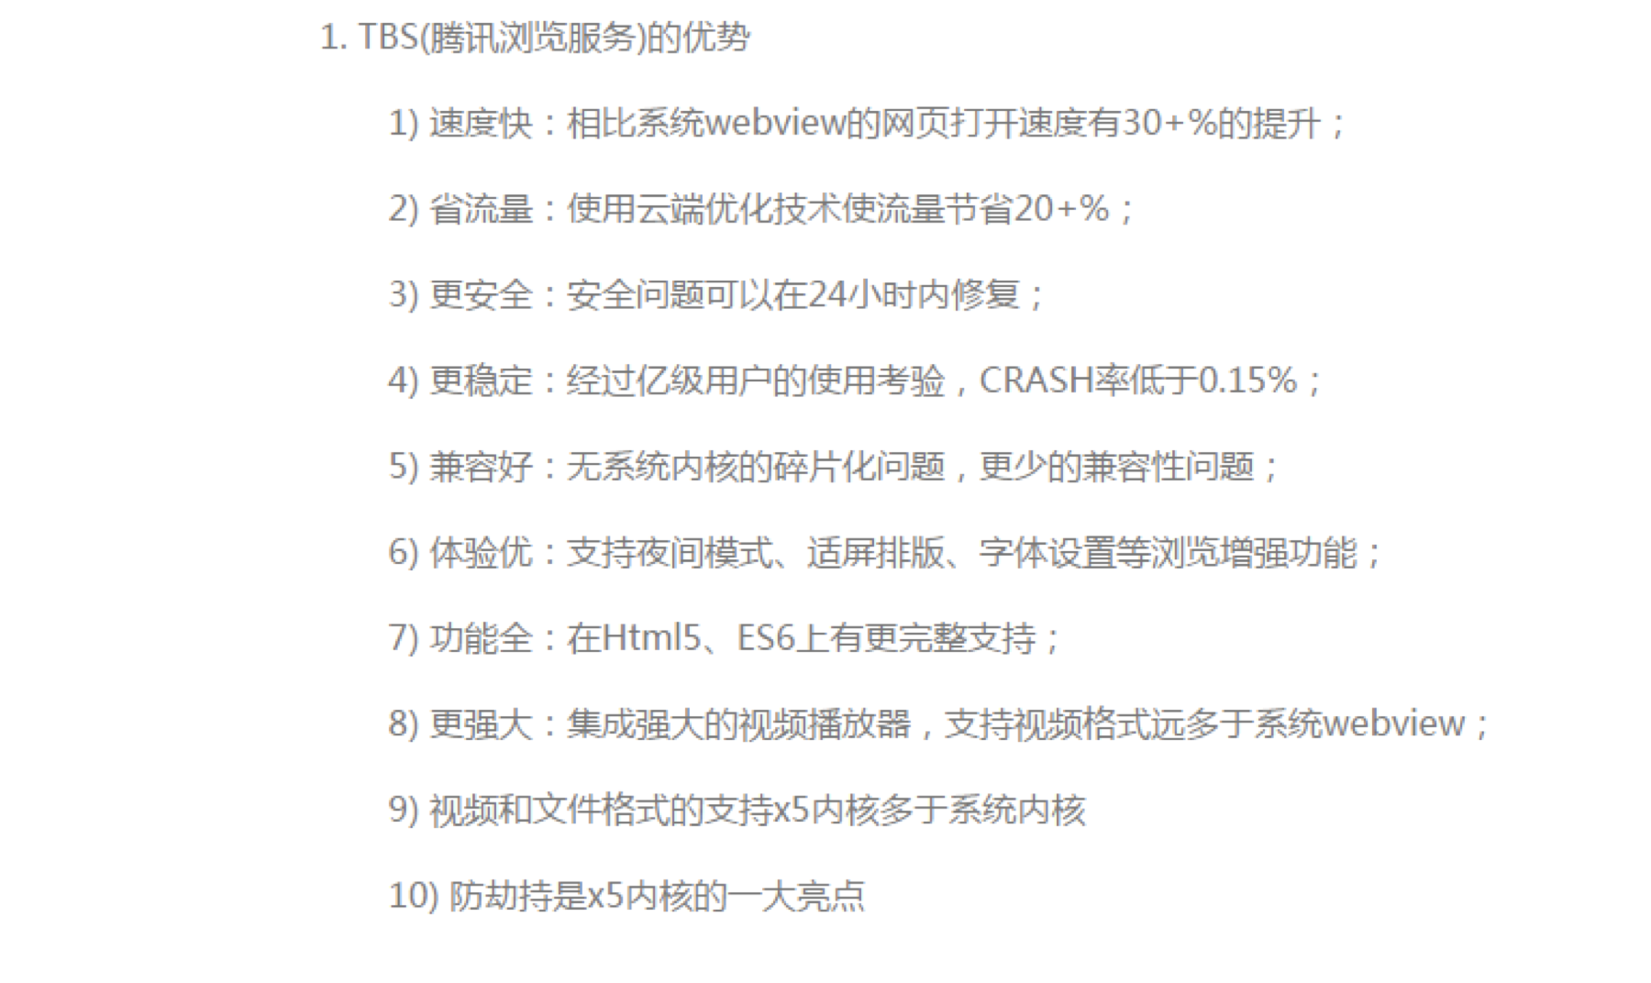

Slide 22
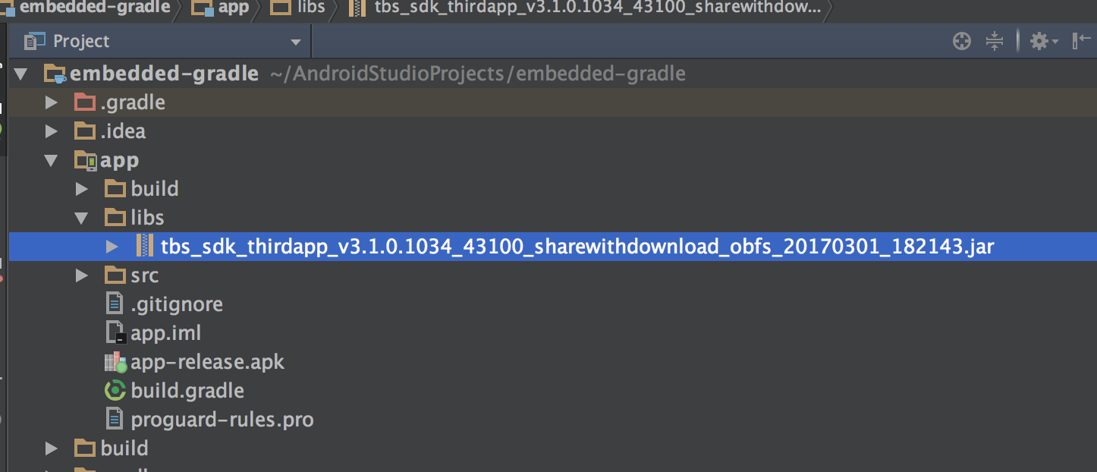
下载sdk后，创建libs文件夹，将sdk文件放入其中。

Slide 23
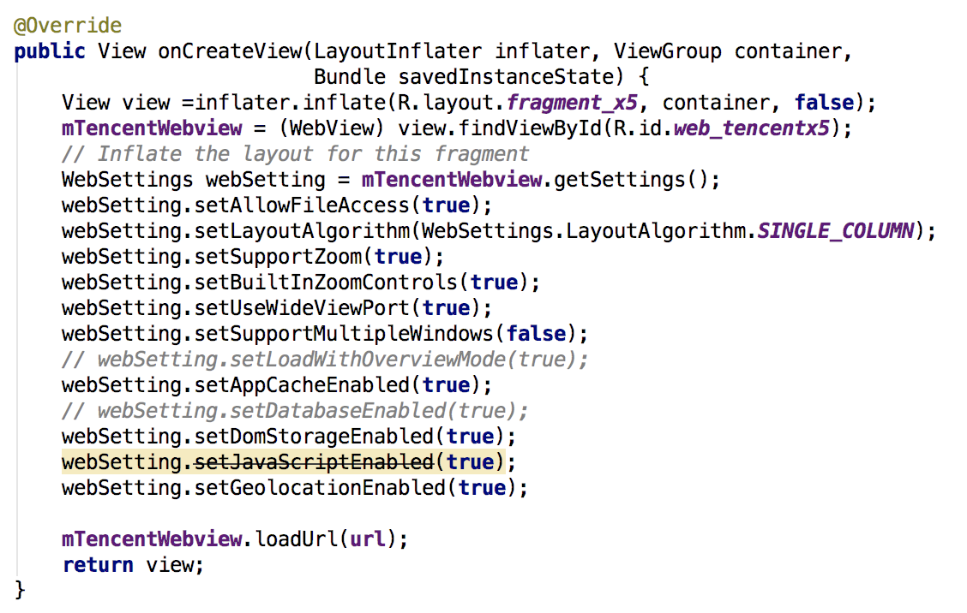
项目中部分代码：

Slide 24
三者比较
方案 | 方案说明 | 优缺点
系统自带WebView | Android默认 | 优：没有额外的包及负担，原生API 缺: 兼容性差，性能在不同手机上显示差别很大
X5 WebView | 腾讯产品，微信，QQ浏览器就是使用X5内核 | 优：提供了一个兼容性的解决方案,且微信，QQ浏览器都在用，可信度高 缺: 解决的能力一般，而且某些方面反而加大了开发工作量;而且不支持cordova
crosswalk | 国外为Android提供的一个融合chrome 内核的解决方案 | 优: 平台一致，性能好,且支持corodva 缺：打包后导致apk较大

Slide 25
浏览器组件对可视化组件的支持情况 测试设备：华为平板
浏览器组件 | 组件展示 | 全屏渲染 | 动画特性 | 视频测试 | 地图测试 | 声音测试
WebView | 正常 | 正常 | 正常 | 车载无人机，无播放按钮，无法自动播放视频。 视频文件偶尔崩溃。 | 高分地图和3d地图都显示不全 | 有声音无图像
X5 WebView | 正常 | 正常 | 正常 | 车载无人机，无播放按钮，无法自动播放视频。 视频文件偶尔崩溃。 | 高分地图和3d地图都显示不全 | 有声音无图像
Crosswalk | 显示不全 | 黑洞无法显示，其它正常 | Canvas动画无法渲染 | 视频文件偶尔崩溃。 | 高分地图和3d地图都显示不全 | 有声音无图像

Slide 26
实际运行
测试设备：华为平板

Slide 27
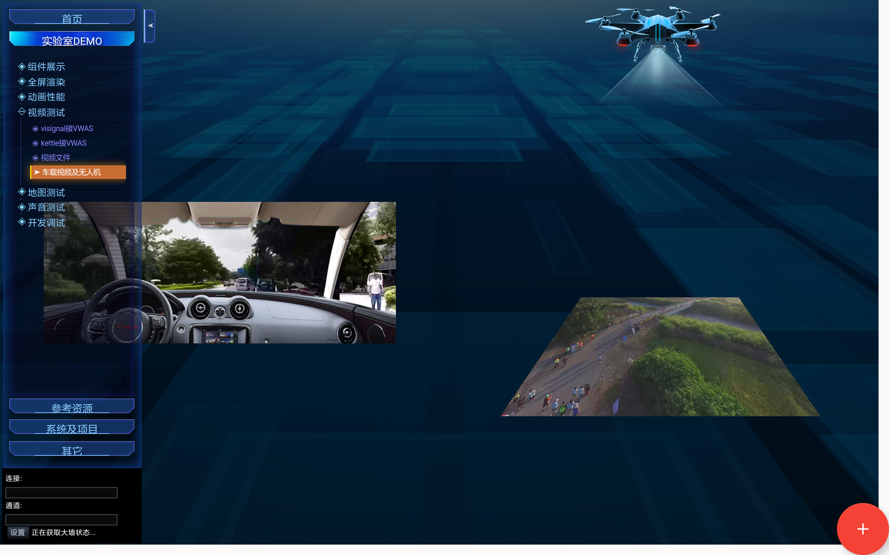
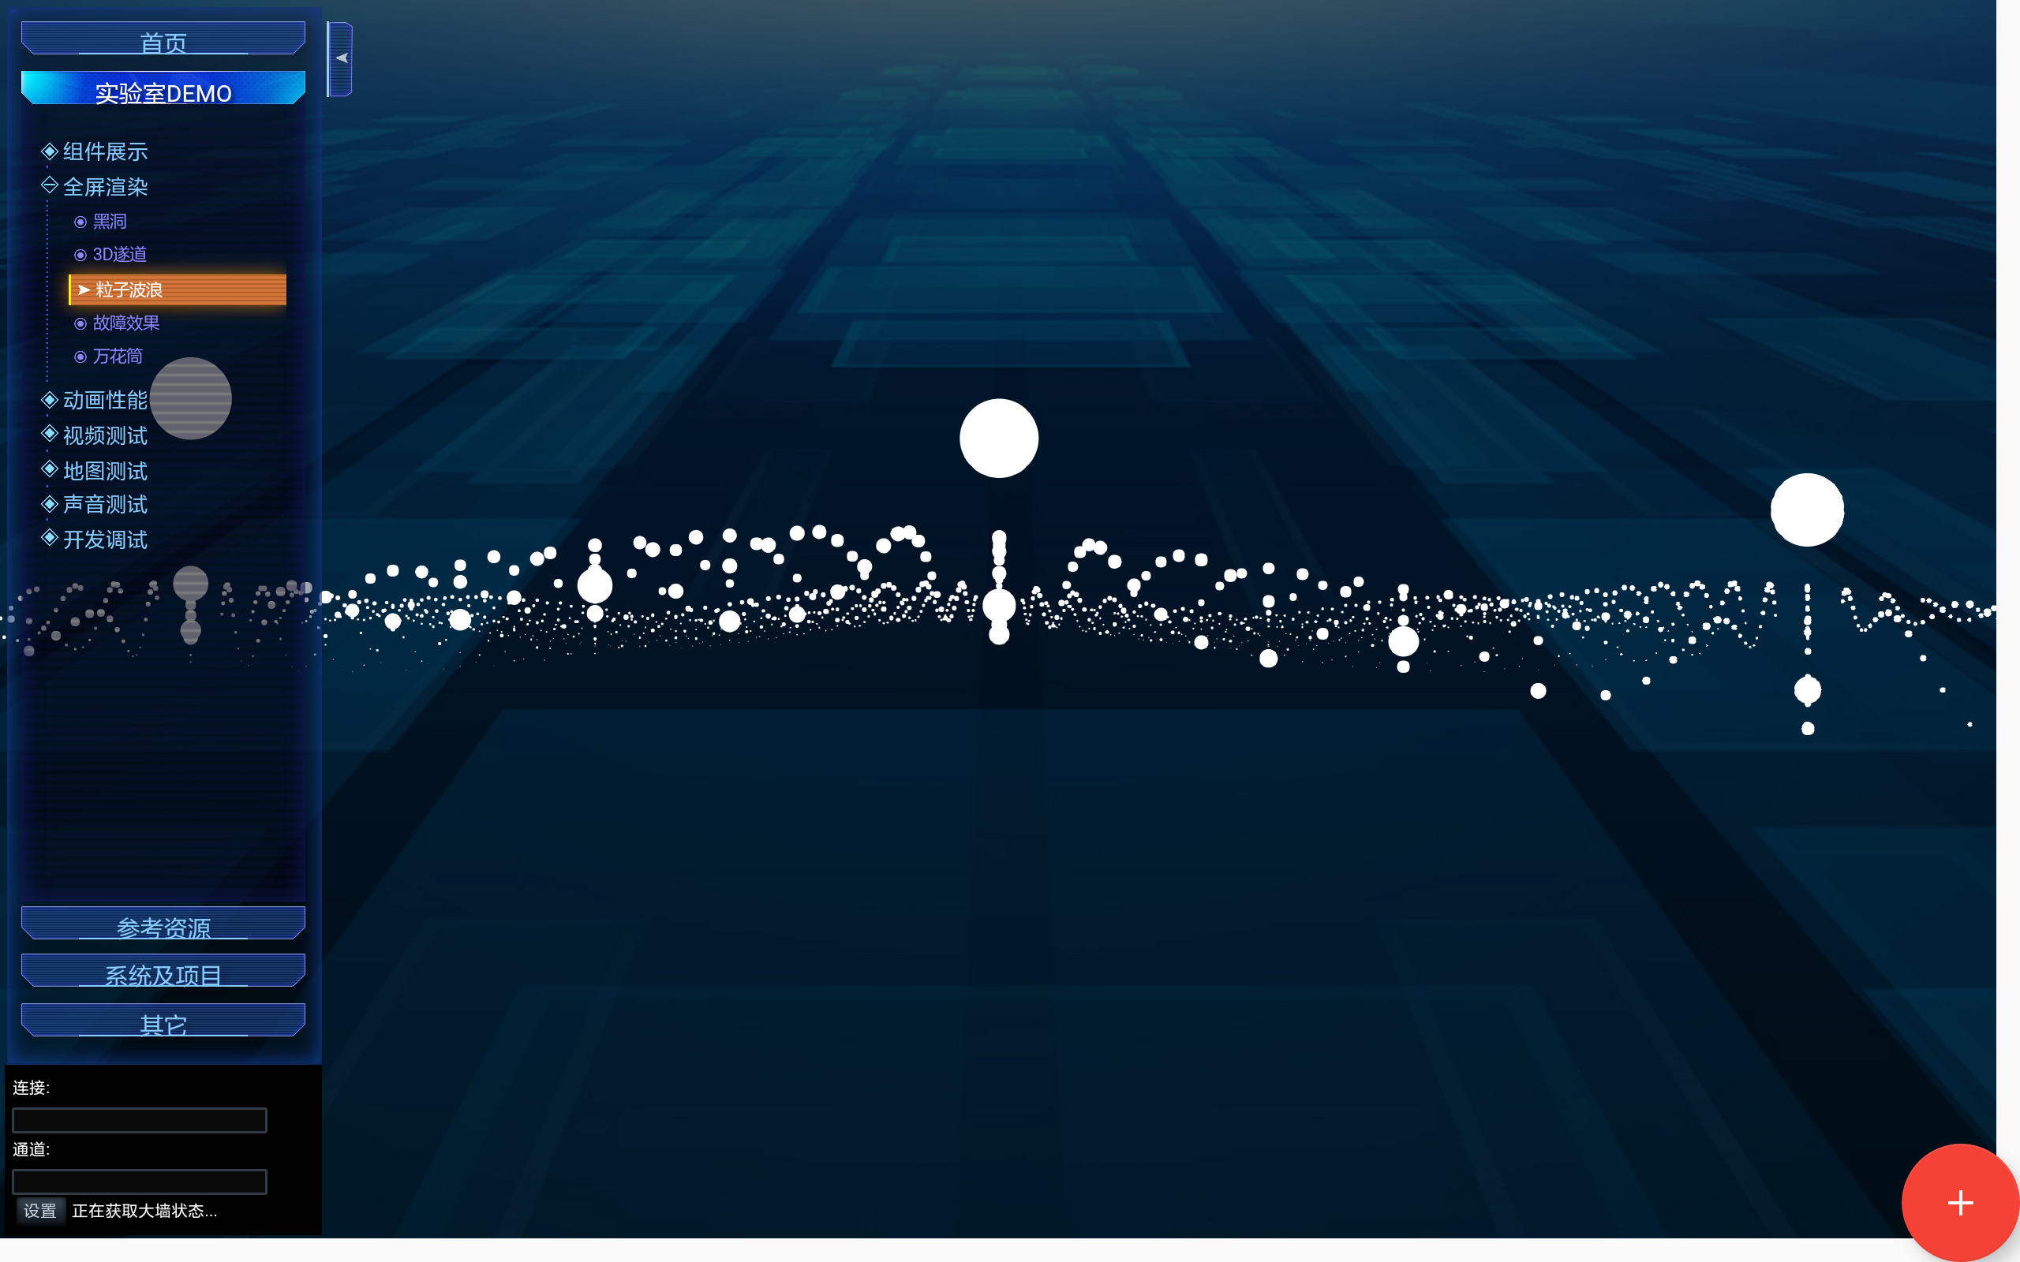
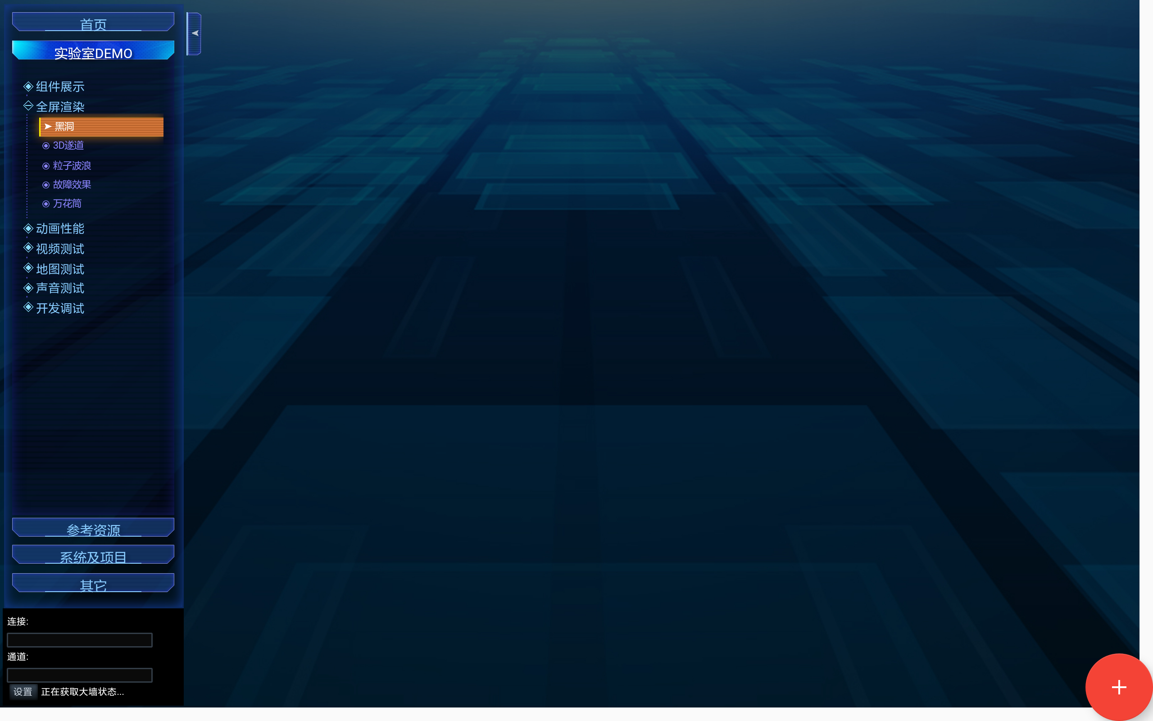
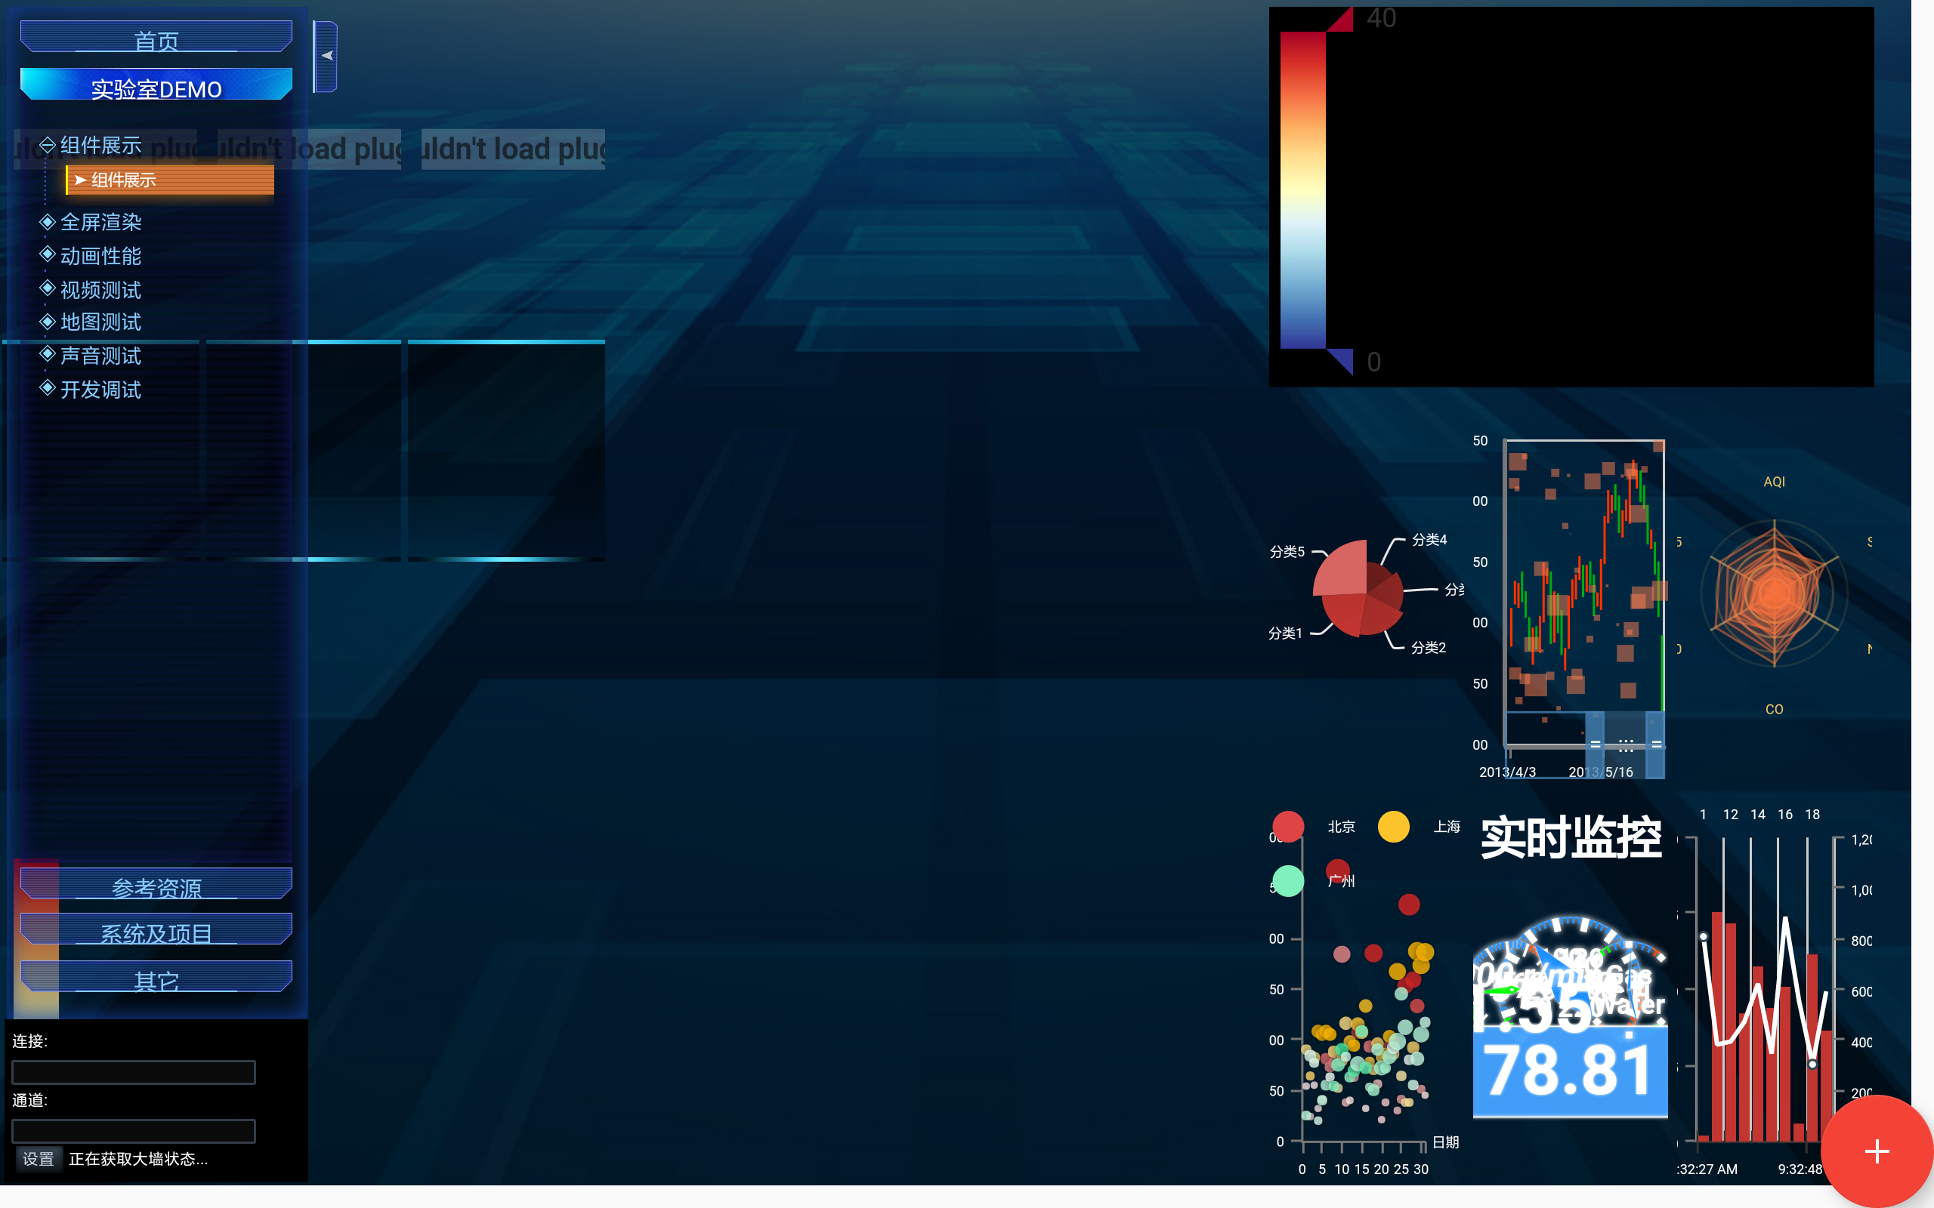
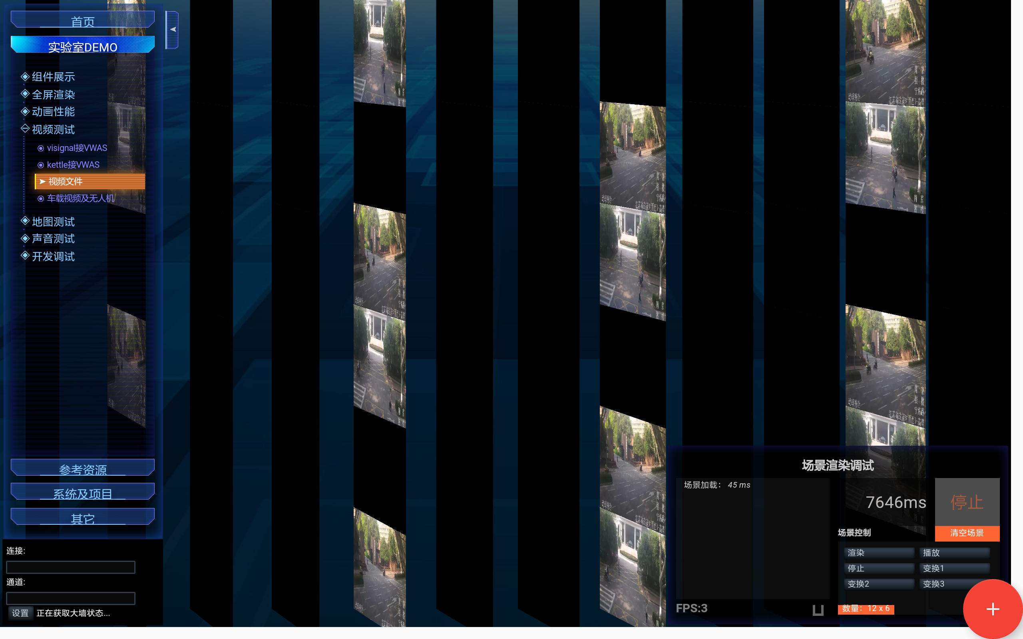
Crosswalk 实际运行效果图

Slide 28
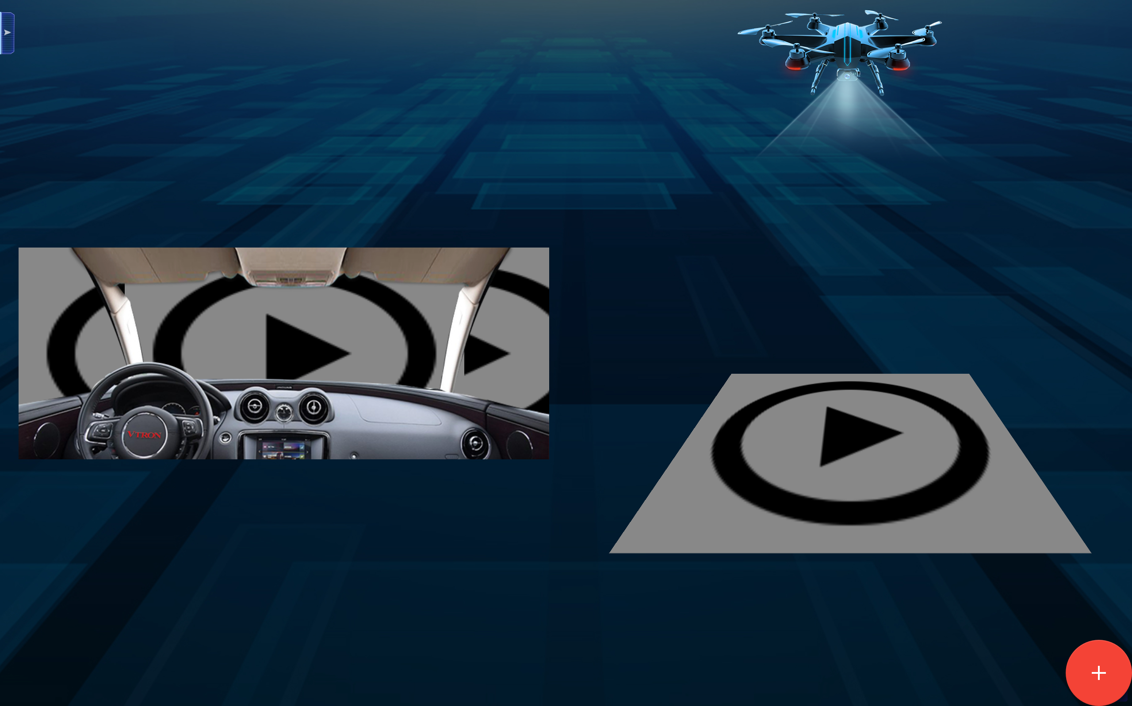
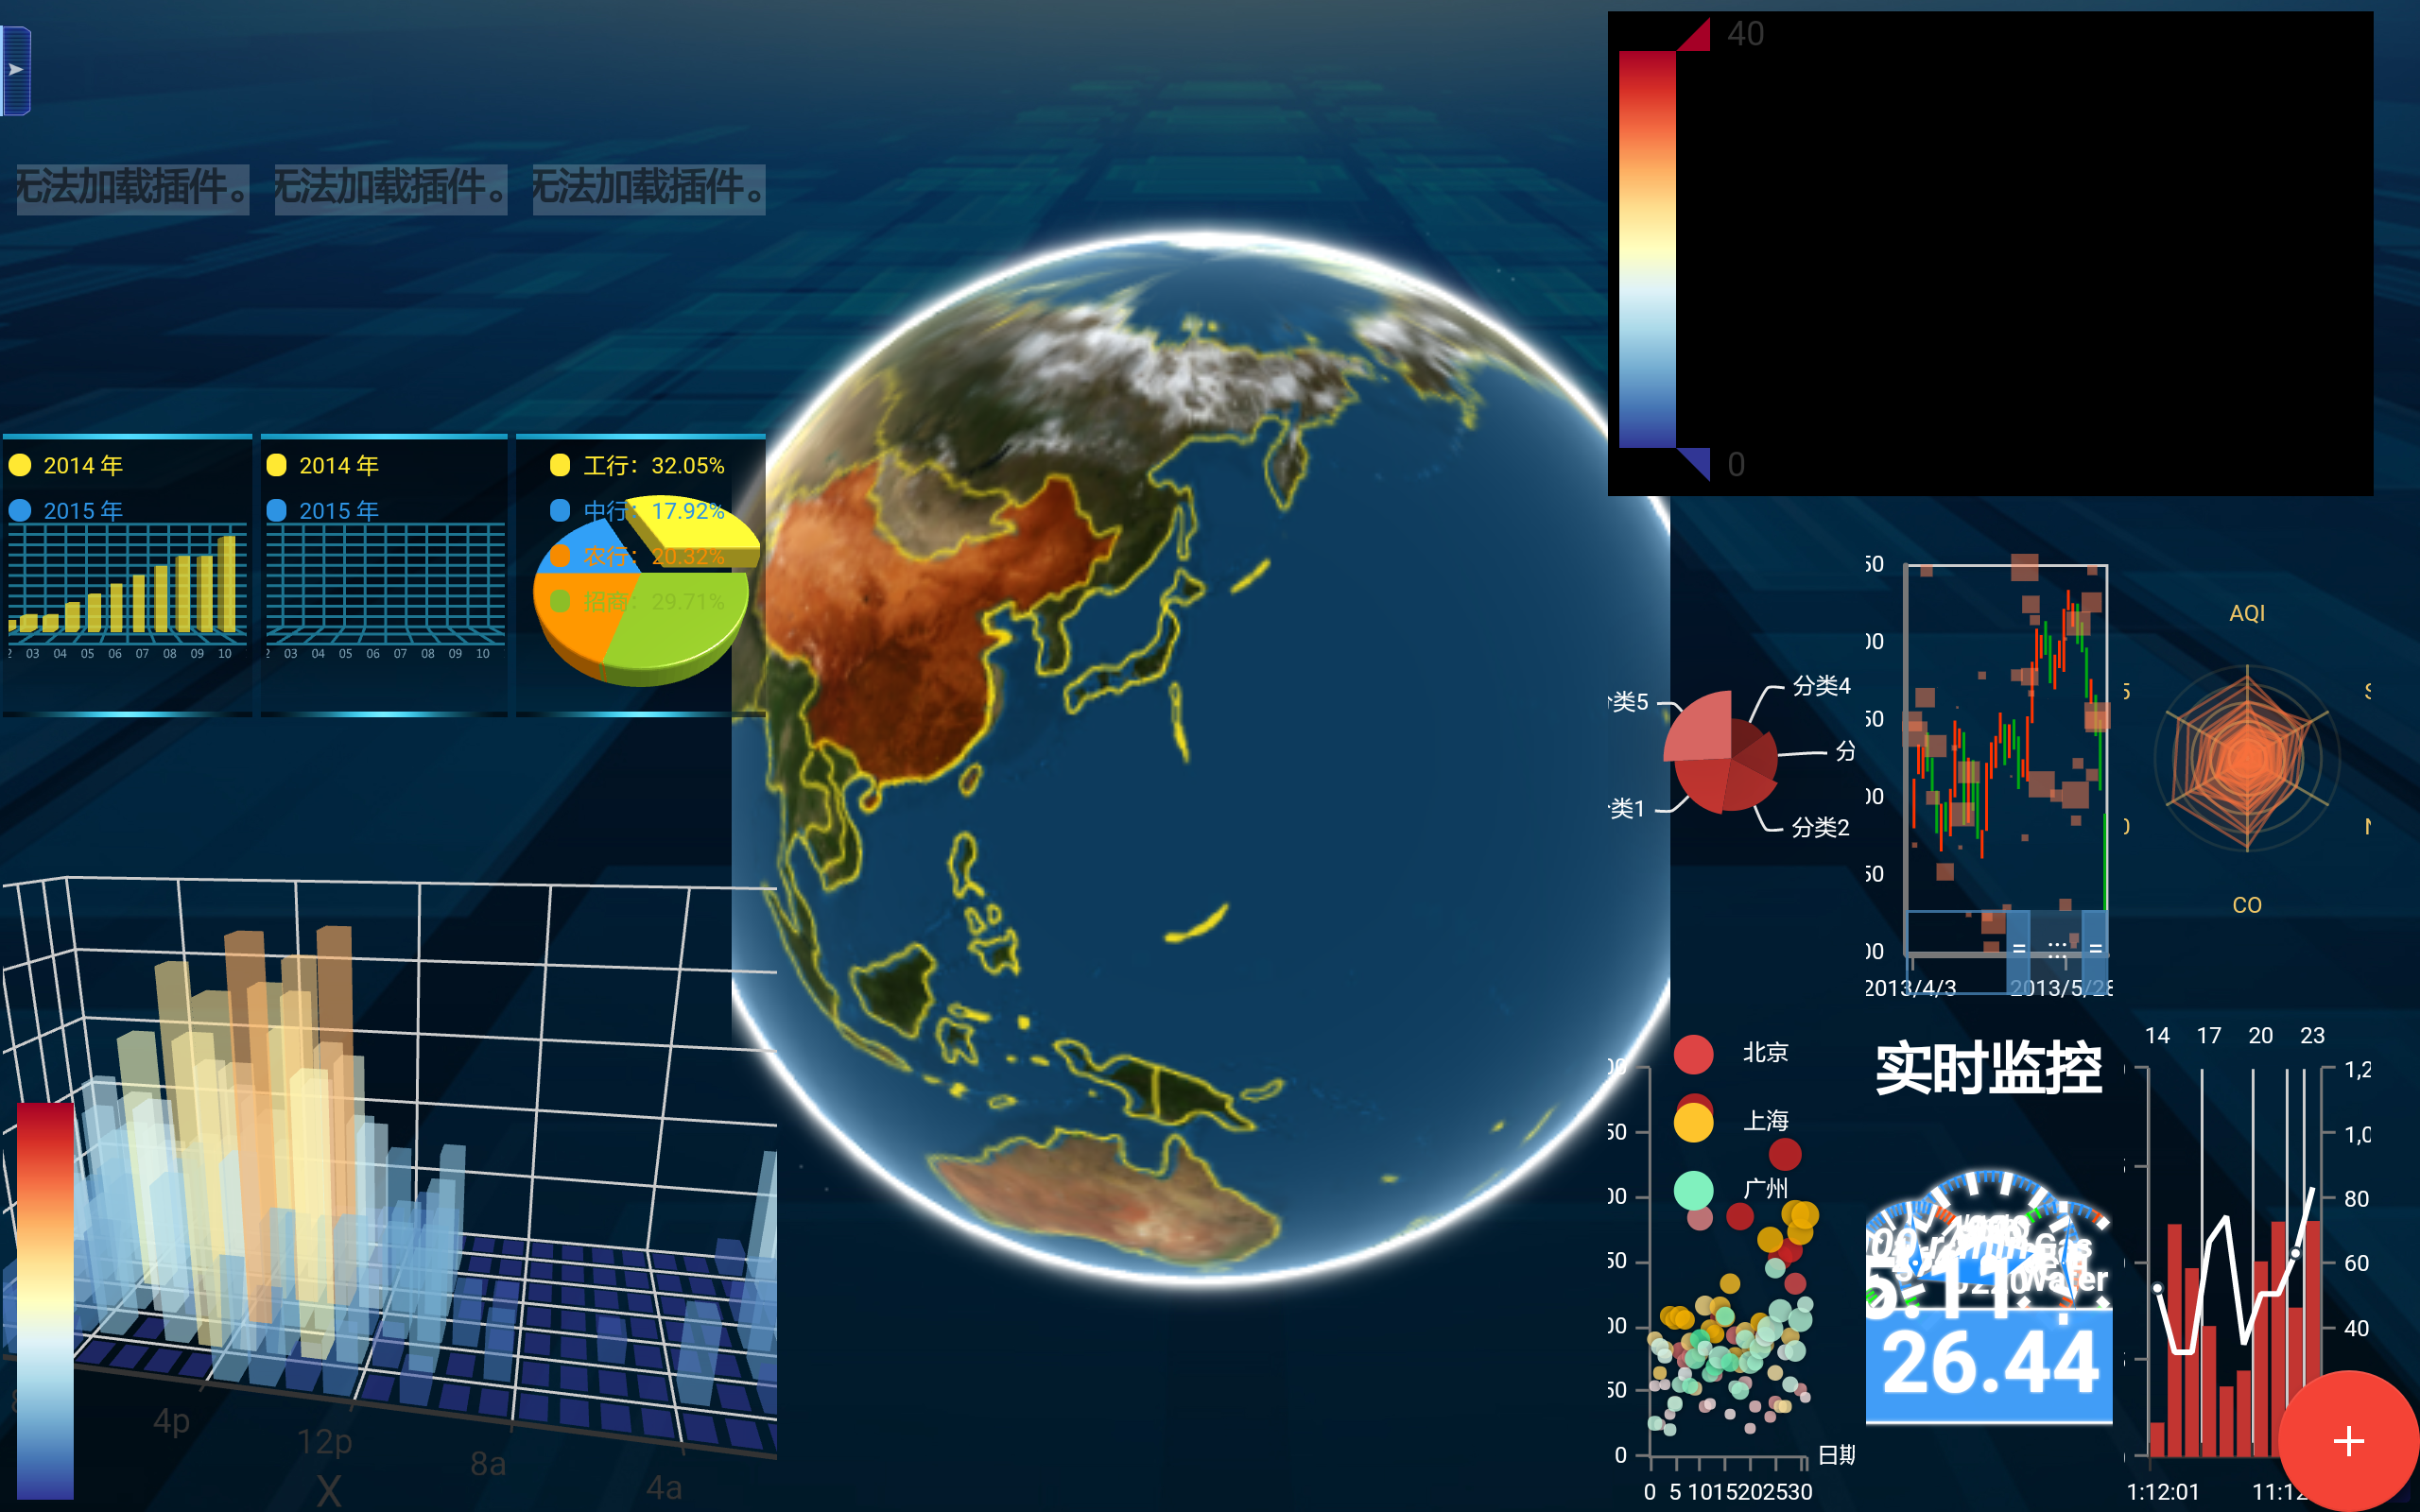

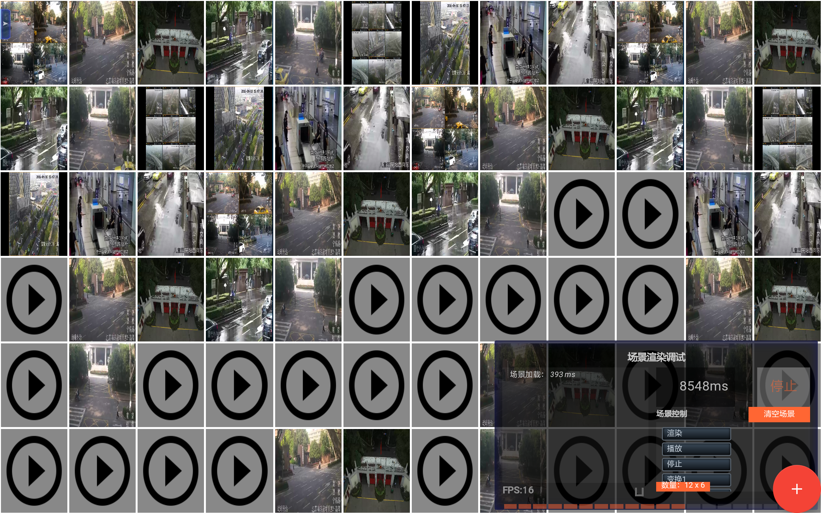
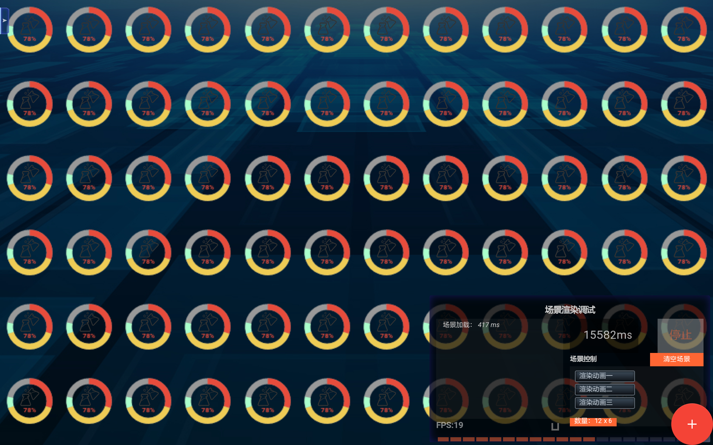
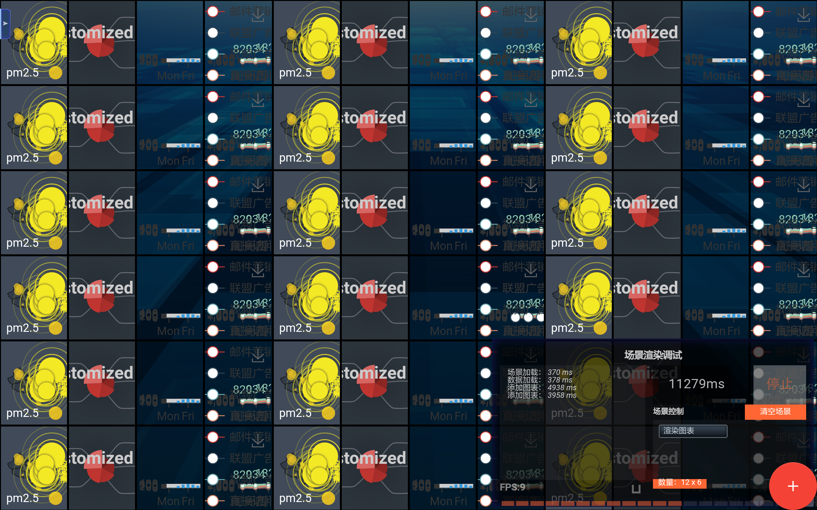
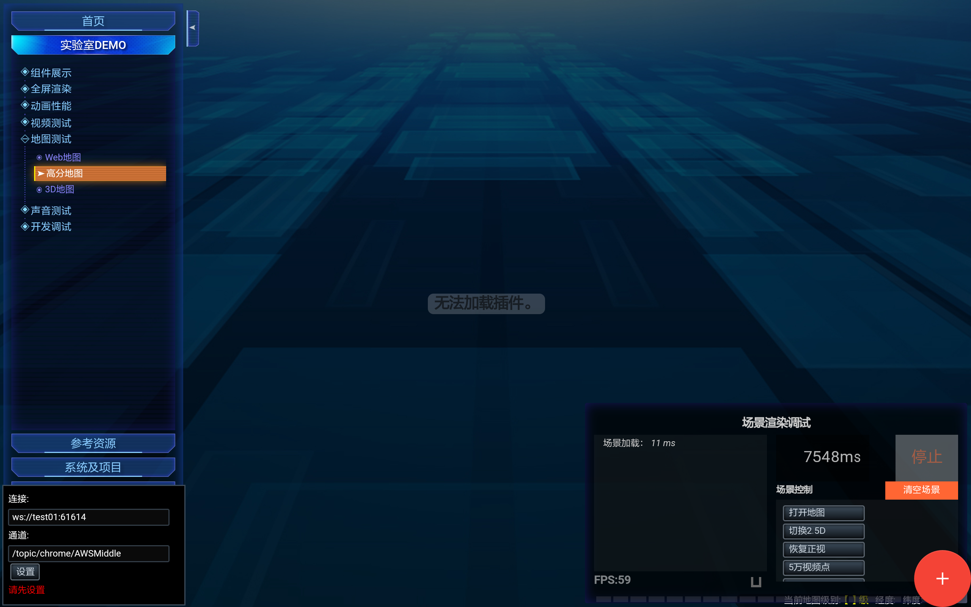
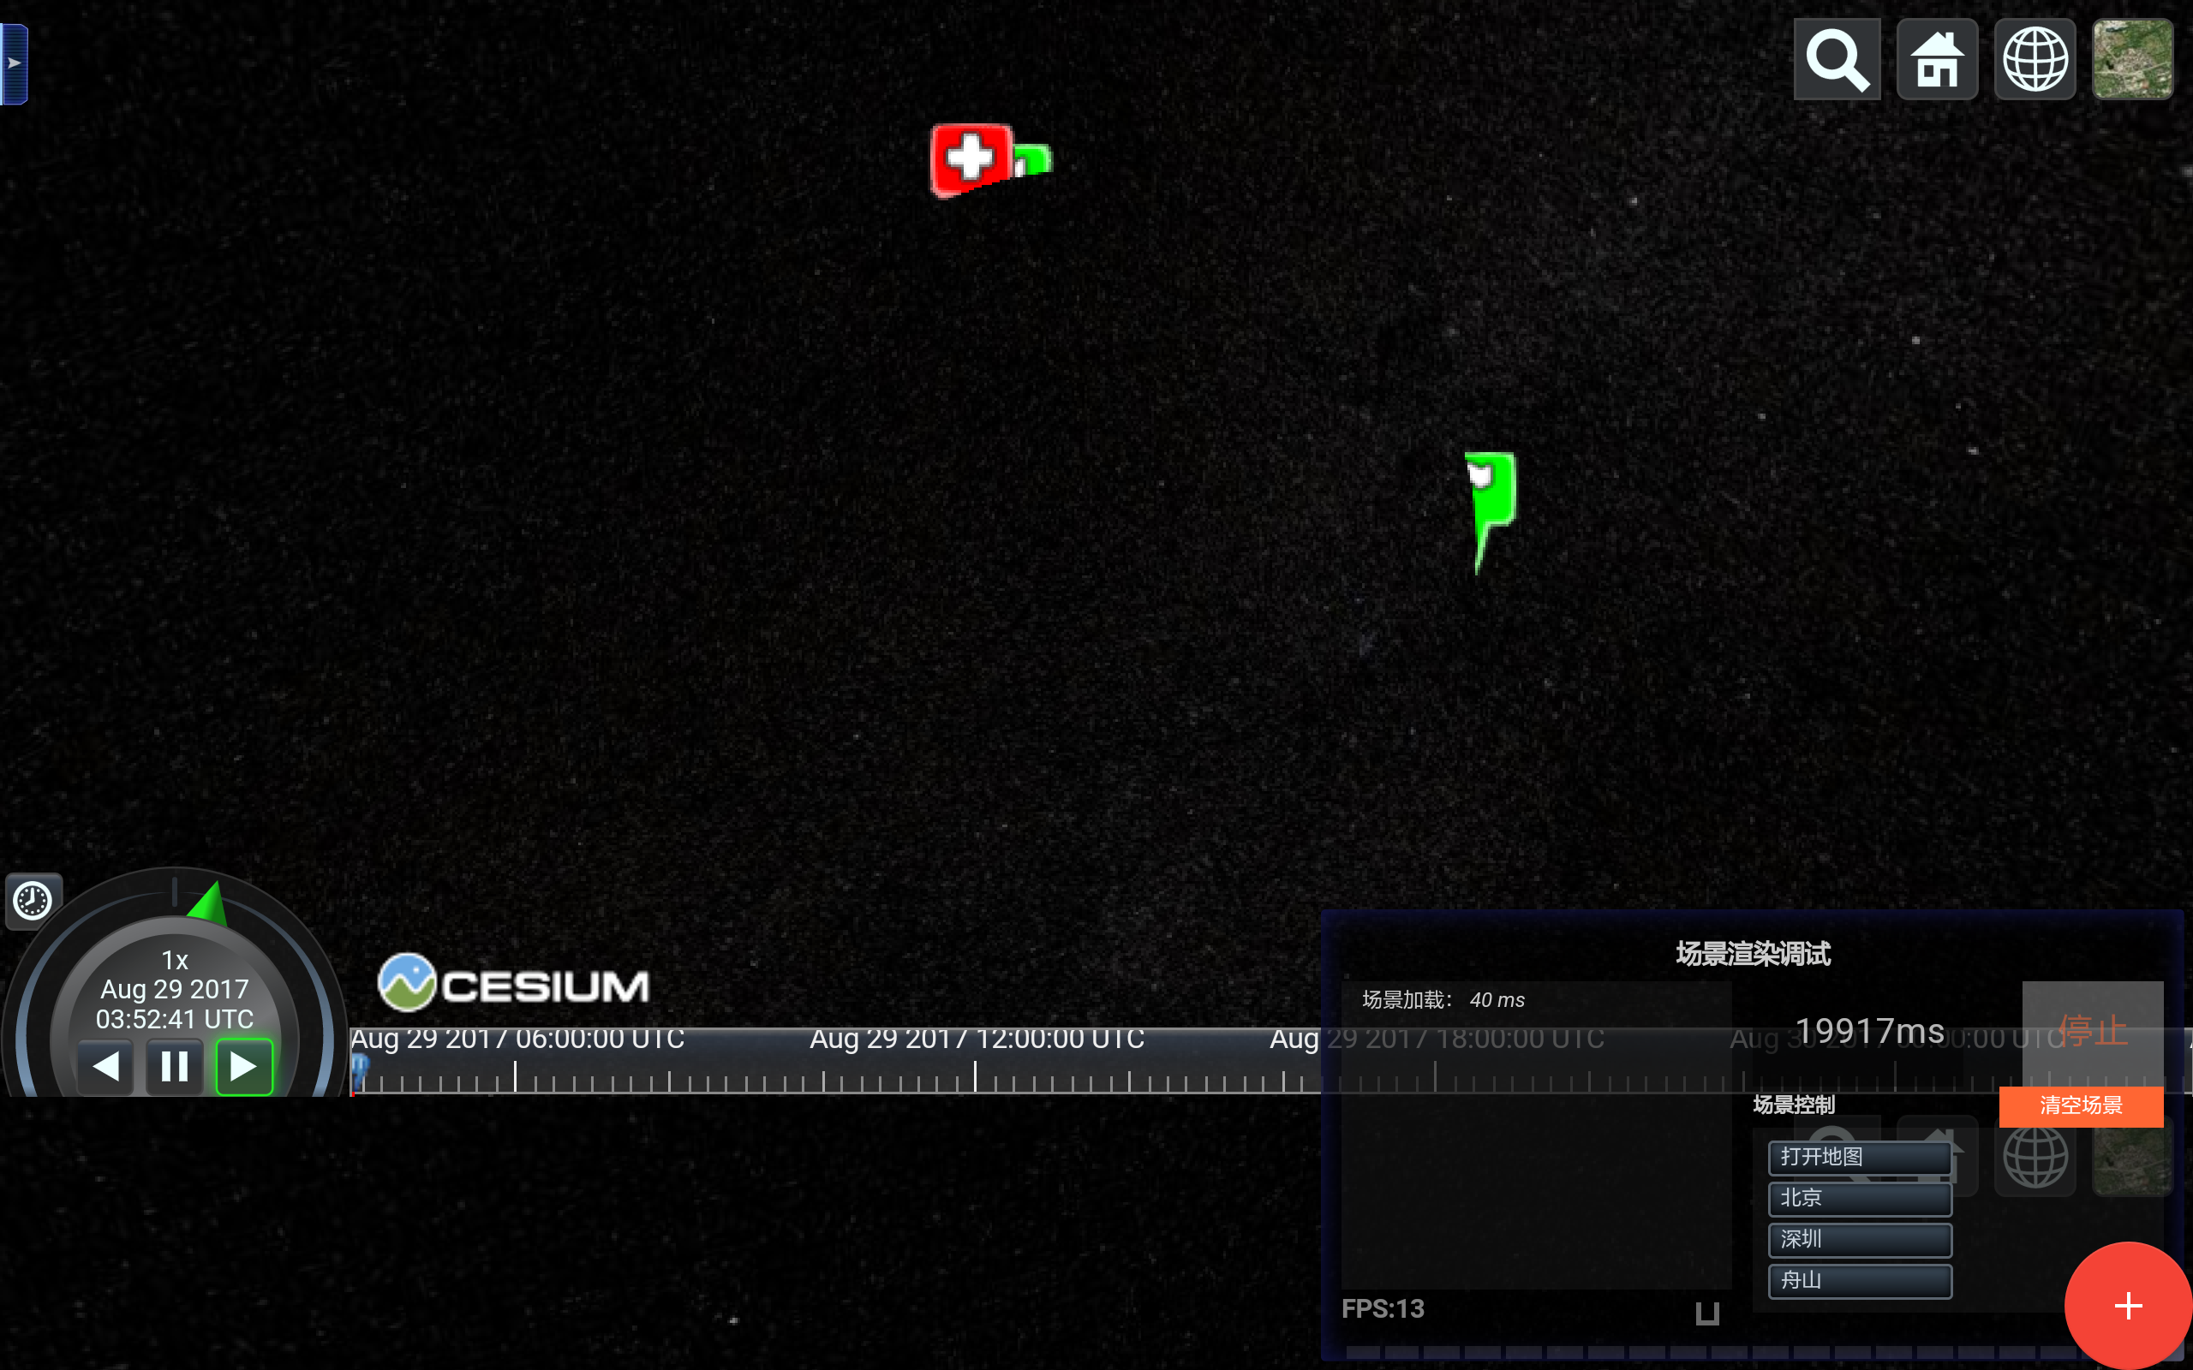
Webview 实际运行效果图

Slide 29
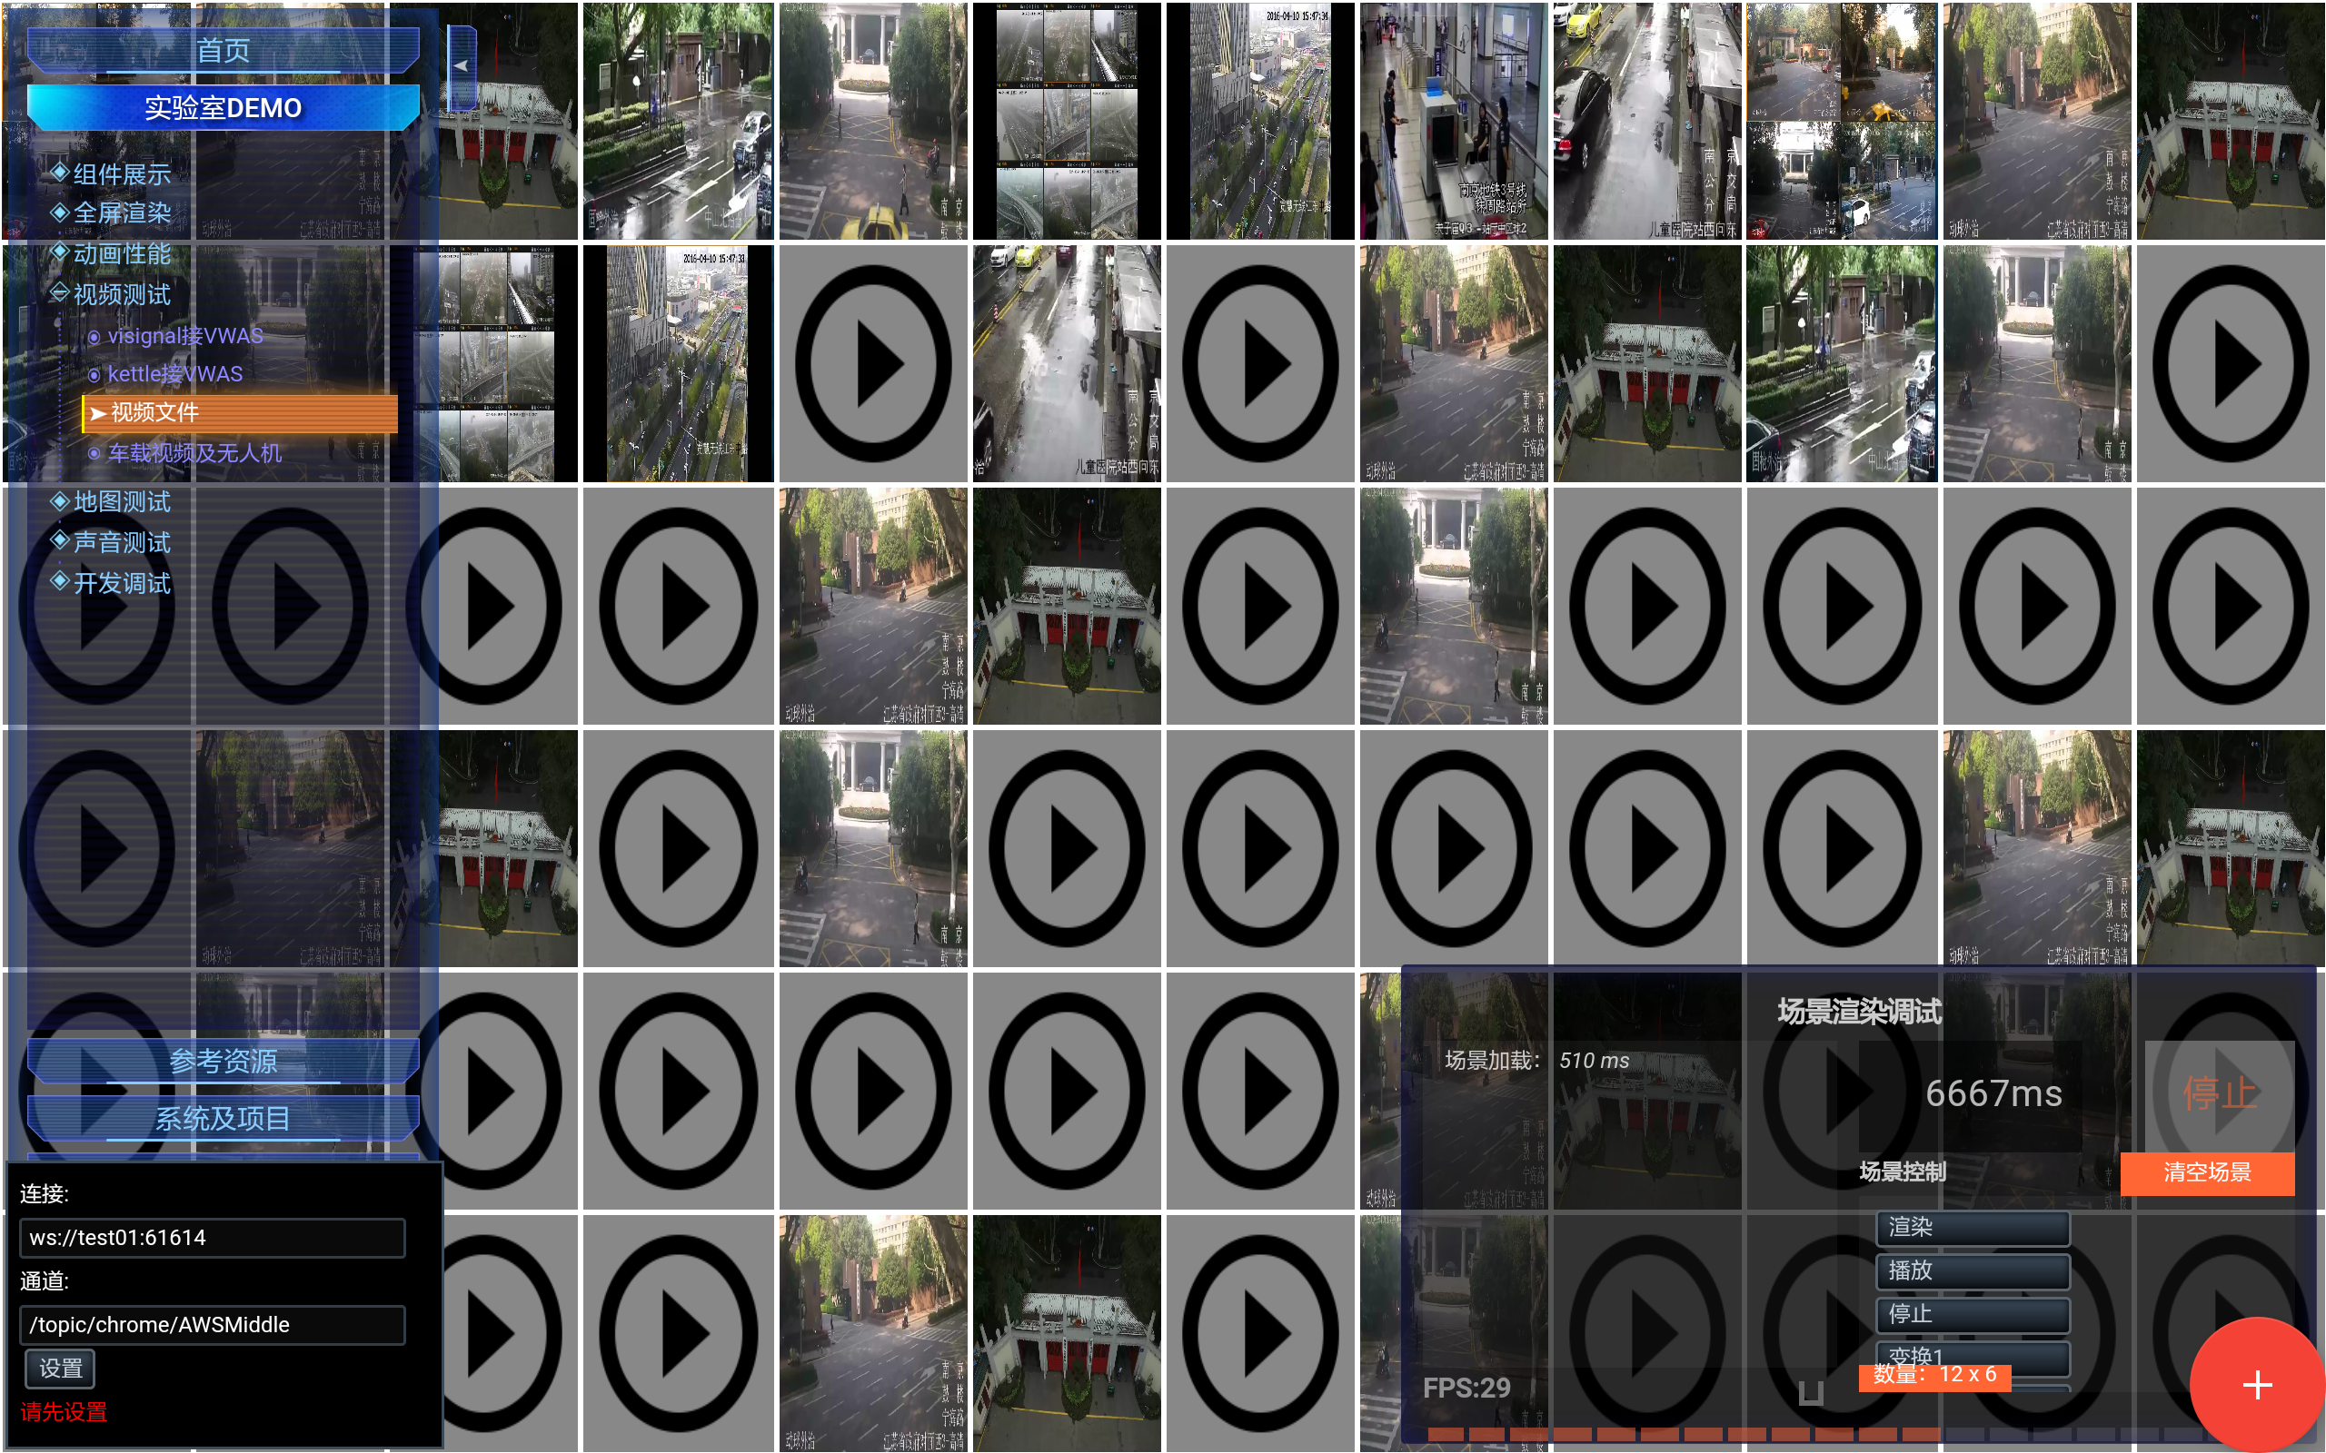

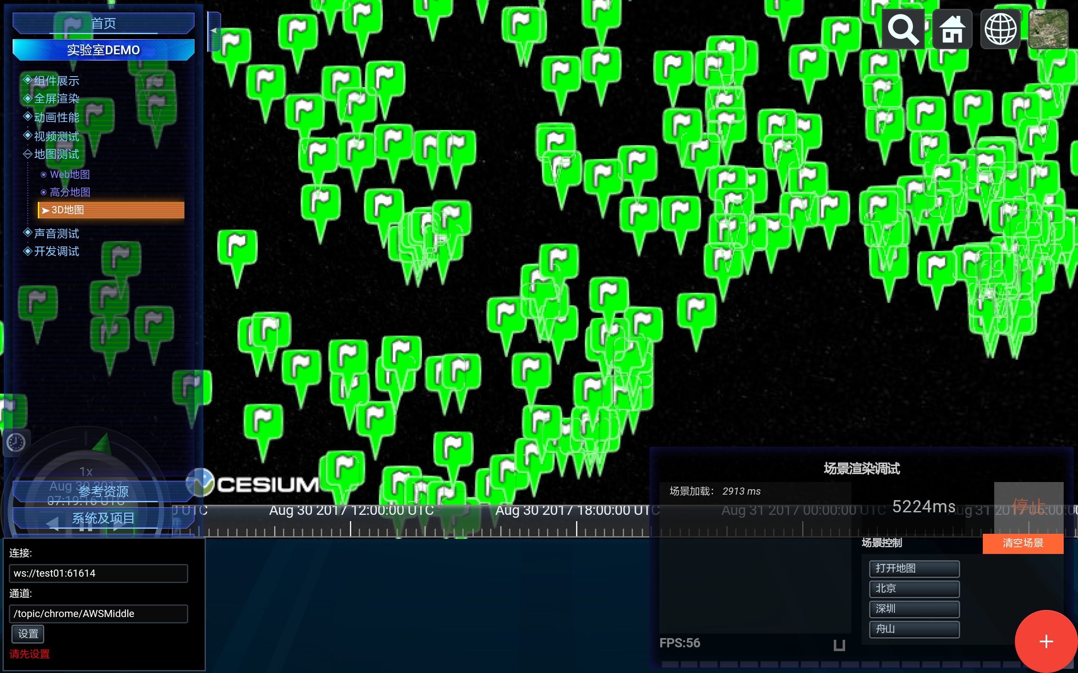
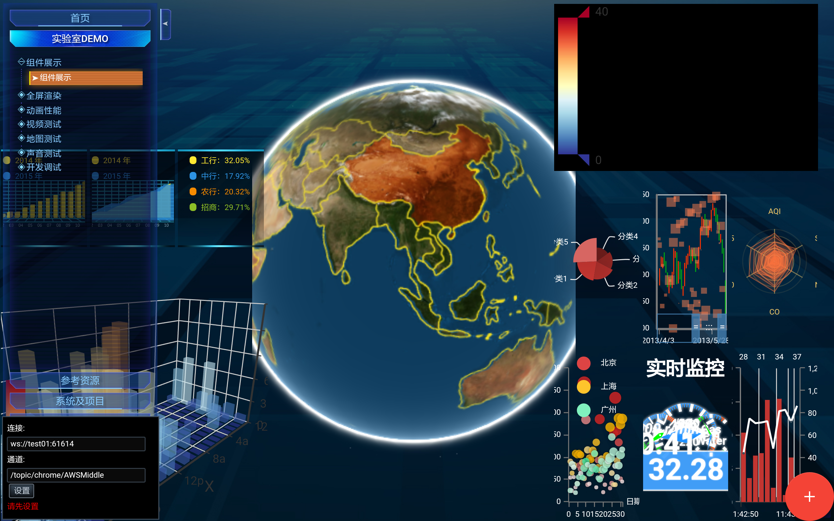

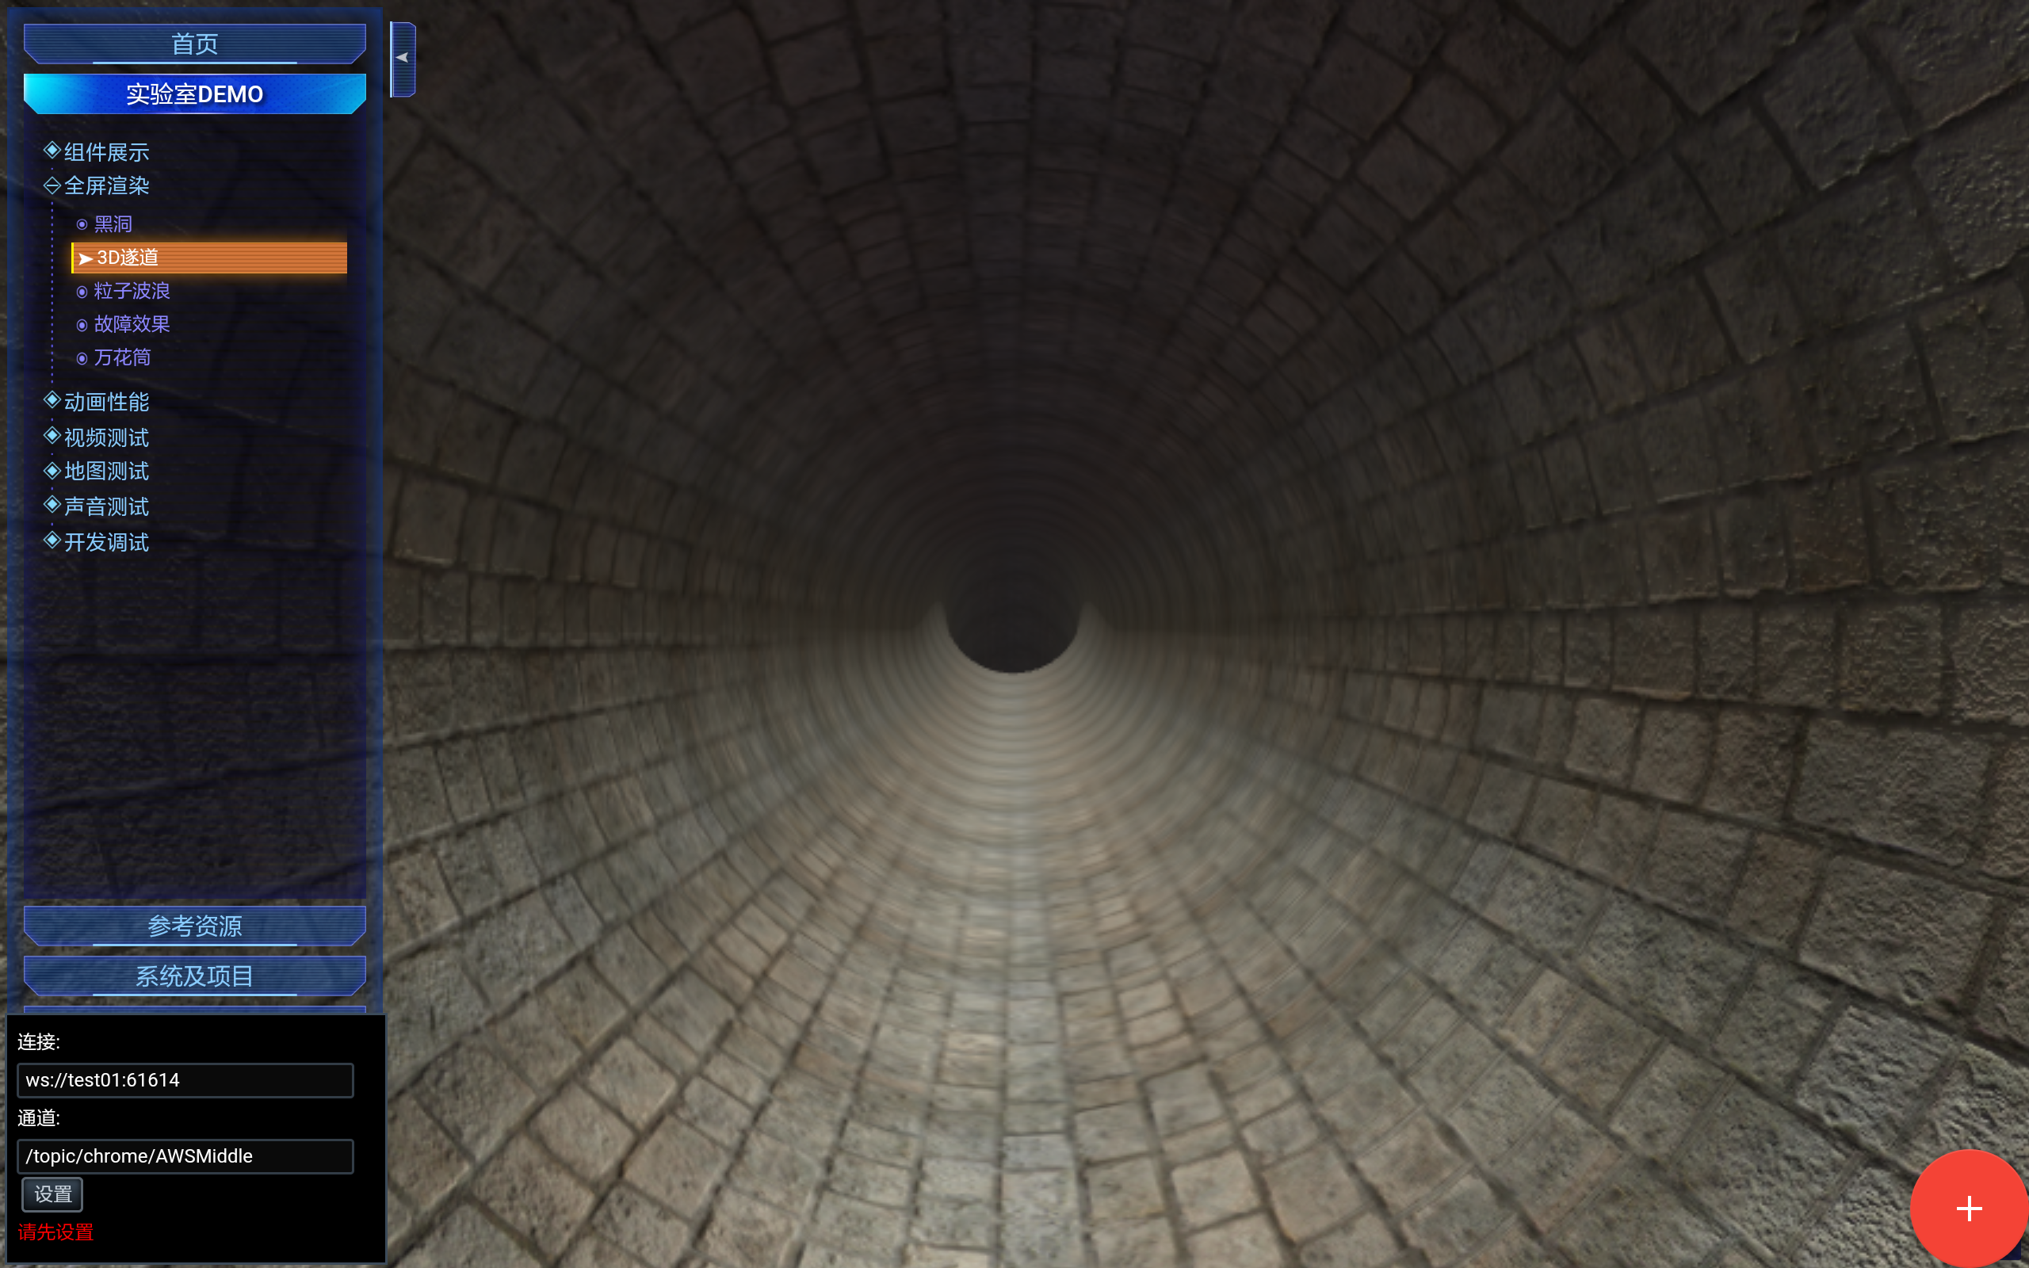

Tencent x5实际运行效果图

Slide 30
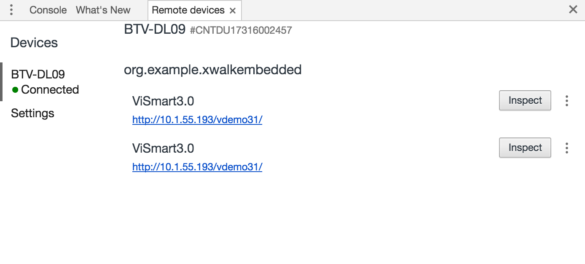
远程调试
在crosswalk中添加代码
XWalkPreferences.setValue(XWalkPreferences.REMOTE_DEBUGGING, true);
或在webview中添加代码
WebView.setWebContentsDebuggingEnabled(true);
在谷歌浏览器中打开开发者工具，可以看到远程设备。
Tencent x5则使用TBS Studio进行远程调试

Slide 31
